Slide 1
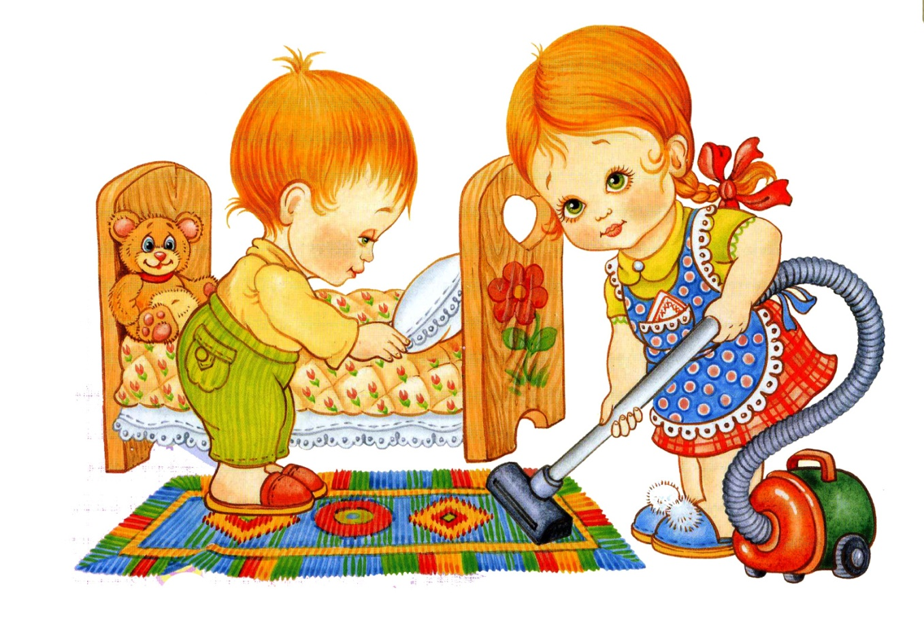
Трудовое воспитание
Рубрика для родителей

Slide 2
«Трудовое воспитание ребенка пятого года жизни».
В дошкольном возрасте необходимо развивать у детей важные для труда физиологические и психологические предпосылки – самостоятельность, целеустремлённость, уверенность движений, активность.
Программой дошкольного учреждения определены аспекты трудового воспитания детей и сформированы его основные задачи: прививать элементарные трудовые навыки, формировать у детей интерес и любовь к труду, знакомить с работой взрослых , воспитывать уважение к людям труда.

Slide 3
Если ребенок правильно воспитывался в предыдущие годы, в 4 года он
уже почти полностью самостоятелен в самообслуживании: самостоятельно
умывается, одевается, убирает свою одежду, игрушки, у него уже есть опыт
посильной помощи членам семьи, опыт выполнения разнообразных (полить
комнатные растения, принести нужную вещь, поставить на стол хлеб, соль и
т.д.)
Однако эти навыки еще несовершенны. Необходимо контролировать детей: чисто ли вымыли руки, аккуратно ли оделись, причесались…

Slide 4
К детям пятого года жизни родители начинают предъявлять более требования при уборке ими своих вещей после игр и занятий. Если раньше
малыш делал это с помощью взрослых, то теперь он в подобных делах вполне самостоятелен.
Стремление детей мастерить, конструировать, изготовлять игрушки из природного материала, да и вообще всякий ручной труд надо поощрять, помогать, ребенку овладеть навыком, но при этом надо учить его аккуратности.
Большая требовательность должна предъявляться и к внешнему виду детей. Нужно воспитывать у ребенка потребность выглядеть опрятно, но делать это следует не в форме замечаний и упреков, а спокойно обратить внимание на то, что у него, например, расстегнута рубашка или развязался шнурок, и обязательно добиться, чтобы он исправил недостатки.

Slide 5
Труд по самообслуживанию в среднем дошкольном возрасте занимает основное место, все большее значение приобретает участие ребенка в бытовом труде семьи, направленном на удовлетворение не только потребностей самого ребенка, но и других ее членов. Этот переход от труда только для себя к труду для других является важнейшей задачей трудового воспитания ребенка пятого года жизни.
В среднем возрасте давать поручения детям важно; многие из них становятся постоянными: полить цветы, покормить домашнее животное и др. Когда навыки выполнения того или иного дела становятся достаточно прочными, оно может стать как бы обязанностью ребенка. Конечно, при этом контроль и помощь взрослых необходимы.

Slide 6
Появление у детей постоянных дел, за выполнение которых они несут в какой-то мере ответственность, дисциплинирует их, приучает к порядку.
Удачное выполнение задания должно быть отмечено.
Нужно замечать желание ребенка помочь, быть полезным взрослому, следует хвалить его за хорошо выполненную работу. Однако нельзя возводить каждую маленькую услугу малыша чуть ли не в подвиг. Он может считать, что помощь, оказанная им родителям,— большая его заслуга, и будет каждый раз ждать похвалы.
Оценивая труд детей, важно, прежде всего, отмечать затраченные ими усилия, старательность.

Slide 7
Поручая им какое-либо дело, разъясняют значение его для окружающих людей. Особую роль в этом возрасте начинает играть участие ребенка в труде совместно с взрослыми!
В процессе ухода за домашними животными и растениями у детей воспитывают гуманные чувства, доброе, заботливое отношение к живым существам.
Этот труд наглядно выступает для ребенка как жизненно
необходимый, малыш видит его результаты.
Уход за животными, общение с живыми забавными
существами доставляет детям много радости.
Однако самостоятельно ухаживать за кошкой,
собакой, рыбами, птицами ребенок этого возраста
еще не может.
За животными ухаживают взрослые, а дети лишь
помогают: наливают молоко кошке, воду собаке,
птичке, дают корм рыбам.

Slide 8
Ребенок пятого года жизни начинает проявлять все больший интерес к тому, где и как трудятся люди. Он спрашивает родителей, где они работают, что делают на работе. Об этом следует рассказать просто и доступно.
Детей этого возраста интересует техника, транспорт. Родители, отвечая на вопросы ребенка, привлекают его внимание к тому, как работает шофер, тракторист,
машинист поезда, рассказывают, куда и зачем везут они людей, грузы.
Весной и осенью следует показать детям труд людей в огороде, саду, парке.

Slide 9
В семейном коллективе все связаны друг с другом делами, заботами, обязанностями. Чтобы ребёнок хорошо чувствовал себя среди близких, он также должен принимать участие в общих делах.
С первых трудовых шагов учите ребёнка следовать двум правилам:
Начатое дело должно быть закончено;
Всё, что делать – делать хорошо. Это значит – добросовестно, аккуратно, ловко, быстро, самостоятельно, дружно.
Отношение родителей к труду окружающих служит ребенку примером для подражания. Приобщая вашего ребенка к труду сейчас, Вы приучите ребенка к повседневному труду, вырастите помощника в будущем.

